Slide 1
第二讲
常微分方程数值求解
—— Euler 法与 R-K 法
—— 常微分方程组与高阶方程

Slide 2
主要内容
Euler 法与改进的 Euler 法
算法分析：误差与收敛性
Runge-Kutta 法
一阶常微分方程组与高阶方程
应用举例
Matlab 相关函数

Slide 3
初值问题
考虑一维经典初值问题
问题：如何计算 y(b) 的近似值？

Slide 4
Euler 公式
两边求积分可得
左点矩形公式
Euler 公式

Slide 5
Euler 法
分割区间，在每个小区间上使用 Euler 公式，逐步递推

Slide 6
Euler 法
Euler 法

Slide 7
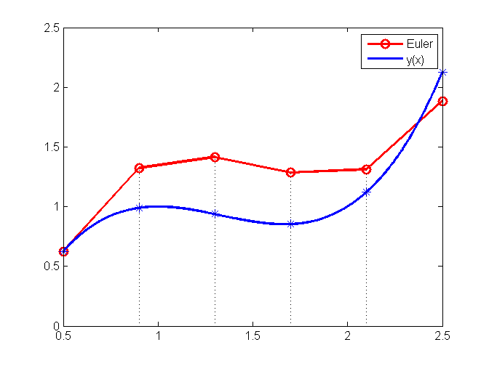
几何含义

Slide 8
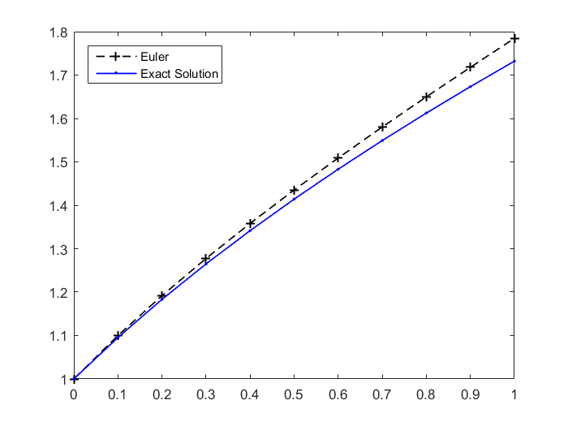
举例
例：用 Euler 法解初值问题
解：Matlab 代码见
Euler.m, Example1.m
真解

Slide 9
梯形法
计算定积分时采用梯形公式，即
梯形公式
梯形法
缺点：公式右端含有 y_{k+1}，求解较困难

Slide 10
改进的Euler法
先用 Euler 法计算出 y_{k+1} 的近似值，然后代入后端项中
改进的 Euler 法
第一步称为预估，第二步称为校正
通常也写为：
其中：

Slide 11
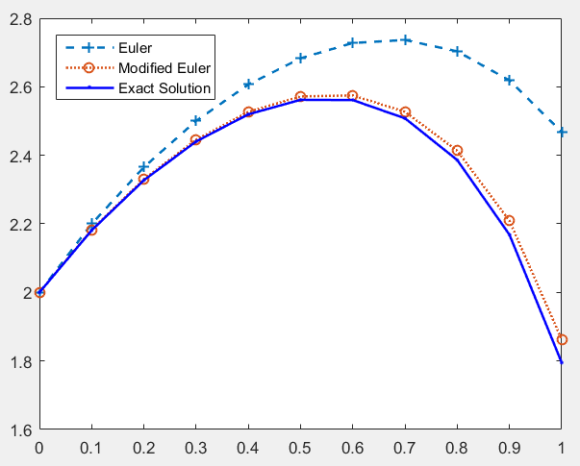
举例
例：用 Euler 法和改进的 Euler 法解初值问题
解：Matlab 代码见
EulerM.m, Example2.m
真解

Slide 12
主要内容
Euler 法与改进的 Euler 法
算法分析：误差与收敛性
Runge-Kutta 法
一阶常微分方程组与高阶方程
应用举例
Matlab 相关函数

Slide 13
单步法
单步法与多步法
如果在计算 y_{k+1} 时，只需用到 y_{k} 的值，则称为单步法
如果在计算 y_{k+1} 时，需用到 y_{k} , y_{k-1} , . . . , y_{k-r+1} 的值（即需要使用前 r 的点的值），则称为多步法
解初值问题的等步长单步法的一般形式
如果 Φ 中含有 y_{k+1} ，则称算法为隐式的，否则为显式的
显式单步法的一般形式
称 Φ 为增量函数

Slide 14
局部截断误差
定义：设 y(x) 是初值问题的精确解，则称
为显式单步法的局部截断误差。
R_{k+1} 是局部的，因为这里假定 y_{k} 是精确的，即 y_{k}=y(x_{k})
例：采用等步长的 Euler 法和梯形公式Euler法的局部截断误差
Euler 法的局部截断误差：
梯形公式 Euler法的局部截断误差：

Slide 15
相容性与阶
等步长显式单步法的相容性与阶
定义：若增量函数 Φ(x, y, h) 在 h=0 处连续，且满足
则称显式单步法是相容的。
定义：设 p 是使得下式成立的最大正整数
则称显式单步法是 p 阶的。
例：等步长的 Euler 法是 1 阶的， 等步长的梯形公式 Euler 法是 2 阶的。

Slide 16
收敛性
定义：若设 y(x) 是解析解，y_{k} 是 x_{k} 处的数值解，若
则称算法是 收敛的。
如果不是等步长算法，则 h 是指小区间长度的最大值
定理：若增量函数 Φ(x, y, h) 关于 x, y, h 均满足 Lipschitz 条件，则显式单步法的收敛性与相容性等价。

Slide 17
收敛性
定理：设显式单步法
是 p 阶的，且增量函数 Φ 关于 y 满足 Lipschitz 条件，又设初值是精确的，即 y₀=y(x₀)，则算法整体误差为
即算法是收敛的，且收敛阶是 p。
推论：设 f(x, y) 关于 y 满足 Lipschitz 条件，则
(1) Euler 法收敛
(2) 改进的 Euler 法收敛

Slide 18
主要内容
Euler 法与改进的 Euler 法
算法分析：误差与收敛性
Runge-Kutta 法
一阶常微分方程组与高阶方程
应用举例
Matlab 相关函数

Slide 19
Runge-Kutta法
算法的精度取决于数值积分的精度
采用高精度的数值积分方法就可能构造出高精度的算法
一般来说，积分点越多，精度可能越高（但不宜太多）
由于 无法获得，因此需要用近似方法计算

Slide 20
R-K法
显式 R-K 法的一般格式
这里 是参数
参数选取准则：使得公式具有尽可能高的精度
工具：Taylor 展开

Slide 21
r = 1 时的 R-K 法
课堂板书
利用 Taylor展开，可得局部截断误差：
利当 时，达到最高阶数=1
这事实上就是 Euler 法

Slide 22
r = 2 时的 R-K 法
课堂板书
利用 Taylor展开，可得局部截断误差：
令

Slide 23
r = 2 时的 R-K 法
解不惟一，设
公式一：令 a = 1/2
这事实上就是改进的 Euler 法

Slide 24
r = 2 时的 R-K 法
公式二：令 a = 1
中点公式 Euler 法
注：r = 2 时，显式 R-K 法的阶至多只能达到二阶

Slide 25
r = 3 时的 R-K 法
课堂板书
一个常用的三阶R-K法

Slide 26
四阶经典R-K法
设 f(x, y) 关于 y 满足 Lipschitz 条件，则该算法是收敛的，且具有 4 阶收敛阶。

Slide 27
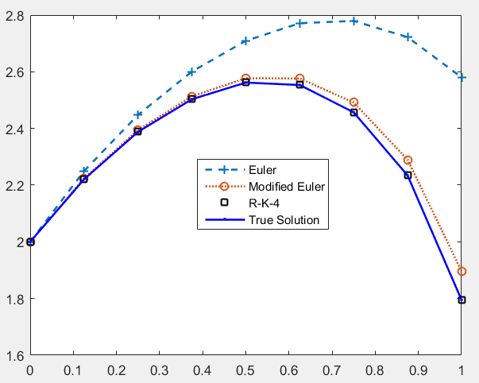
举例
例：用经典 R-K 方法解初值问题
解：Example3.m，RK4.m

Slide 28
主要内容
Euler 法与改进的 Euler 法
算法分析：误差与收敛性
Runge-Kutta 法
一阶常微分方程组与高阶方程
应用举例
Matlab 相关函数

Slide 29
一阶常微分方程组
其中

Slide 30
四阶 R-K 法

Slide 31
举例
例：m=2 时的四阶 R-K 方法
四阶 R-K 方法

Slide 32
举例

Slide 33
高阶方程
处理方法：化为一阶方程组
引入变量：

Slide 34
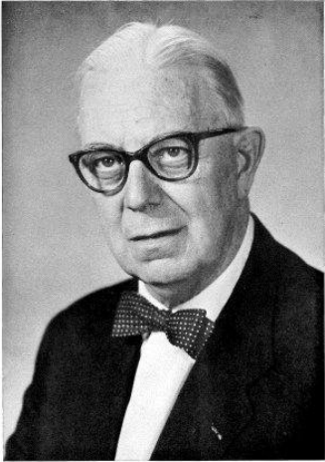
举例：Van der Pol
例：求解 Van der Pol 方程
Balthasar van der Pol 是荷兰的一位著名电子工程师。在20世纪20年代至30年代之间，他开创了现代实验动力学。1927年，为了描述在电子电路中三极管的震荡效应，第一次推导出了著名的van der Pol方程
van der Pol 震荡系统作为一种经典的自激震荡系统，已经作为一种重要的数学模型并且在更加复杂的动力系统的建模中广泛使用。
Balthasar van der Pol
1889 -- 1959

Slide 35
举例：Van der Pol
例：求解 Van der Pol 方程
初值： ，求解区间 [0,100]
转化为一阶方程组：
以 u=5为例，编程求解：vandelpol.m, vandelpol_main.m

